Slide 1
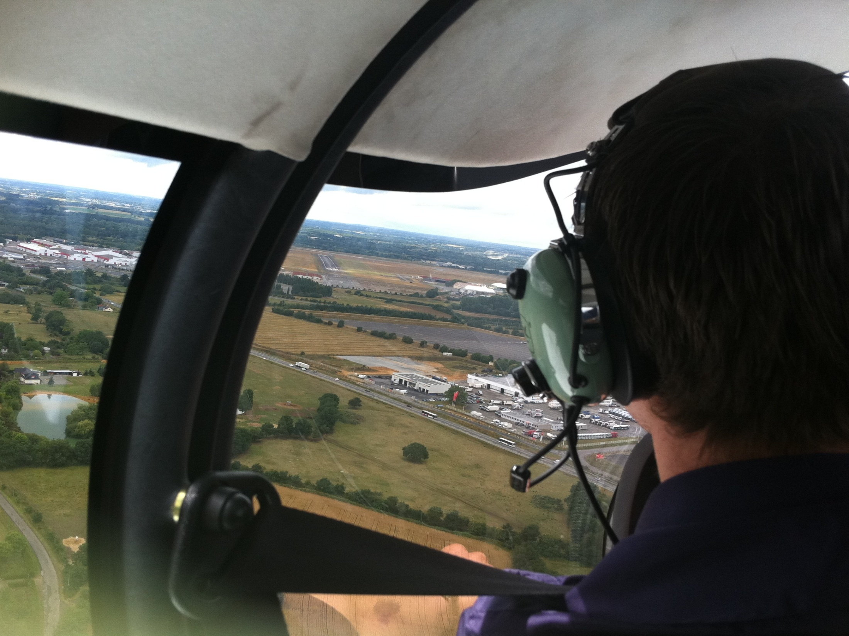

PPL CBT
(Private Pilot Licence Competency Based Training)
Formation au vol du pilote privé basée sur les compétences
Document d'origine : support de la présentation faite par D.Vacher à l'A3C le samedi 01 février 2014
AMDT du 11/04/2014
J.Loury (A/C du CE Airbus France Toulouse)

Slide 2
PPL CBT
(Private Pilot Licence Competency Based Training)
Objectif de cette présentation :
faire le lien entre
le Guide de l’Instructeur VFR
(élaboré par l’ENAC alias SEFA)
et le
Programme de formation pratique du PPL associé au
Livret de Progression élève (LPE)
élaborés conjointement par l’ENAC et la FFA

Slide 3
PPL CBT
(Private Pilot Licence Competency Based Training)
Cette présentation prend en exemple la
Leçon 7 [module MANIABILITE] du
Programme de formation pratique du PPL
décrite dans le
Livret de Progression élève (LPE)

Slide 4
PPL CBT
(Private Pilot Licence Competency Based Training)
Pour plus de détails se référer aux documents suivants téléchargeables sur le site web FFA
Espace Instructeurs / La clé FI-FFA
Mémento didactique à l’intention de l’utilisateur du programme de formation CBT ENAC FFA
Formation des FI Référents CBT Décembre 2013
Formation à la Licence de Pilote Privé Avion PPL(A)
Livret de progression à destination de l’élève Edition 2 - Avril 2014
Guide d’évaluation PPL(A) [CBT] à l’intention de l’instructeur
Edition 2 Décembre 2013
et au document ENAC (alias SEFA)
Guide de l’Instructeur VFR
édition du 1er septembre 2008

Slide 5
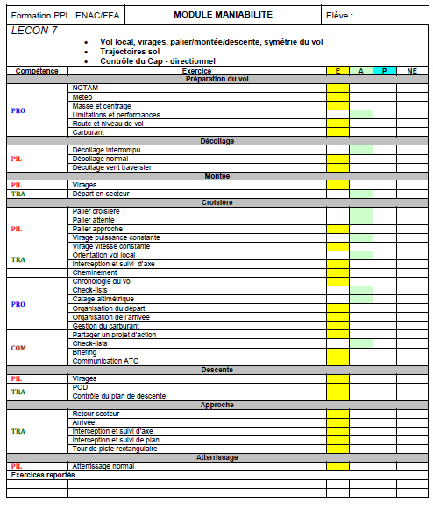
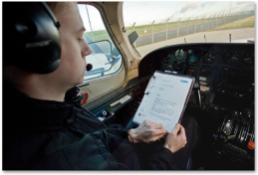
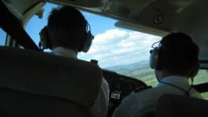
DESCRIPTION DE LA LEÇON
Objectif(s) pédagogique(s) de la leçon en vol libellé(s) en référence au(x) titre(s) des leçons du Guide de l’Instructeur VFR
Notes:
Clin d’œil dans le titre pour inciter à la préparation

Slide 6
DESCRIPTION DE LA LEÇON
Description incluant toutes les phases d’un vol :
dans l’ordre chronologique
par compétence
par item (désigné Exercice), i.e. élément caractérisant la phase et en fonction du module
(ici maniabilité).
Notes:
Clin d’œil dans le titre pour inciter à la préparation

Slide 7
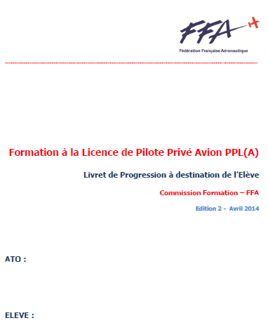
DESCRIPTION DE LA LEÇON
Cette page est dans le
Livret de progression
Notes:
Clin d’œil dans le titre pour inciter à la préparation

Slide 8
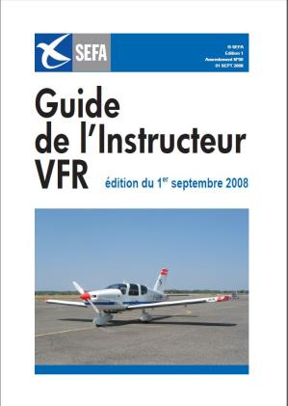
DESCRIPTION DE LA LEÇON
Les objectifs pédagogiques sont détaillés dans le
Notes:
Clin d’œil dans le titre pour inciter à la préparation

Slide 9
DESCRIPTION DE LA LEÇON
Pour le détail des exercices (pédagogie, mise en œuvre, voir le
Notes:
Clin d’œil dans le titre pour inciter à la préparation

Slide 10
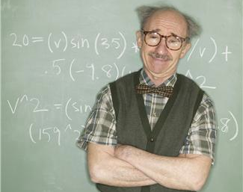
Rien de bien neuf, n’est-ce pas ?
DESCRIPTION DE LA LEÇON
Et tout ça ?
Pas à pas… On va y arriver...
Notes:
Clin d’œil dans le titre pour inciter à la préparation

Slide 11
Une formation au vol en trois modules
STRUCTURE DE LA FORMATION
PPL CBT est structuré en 3 modules :
Module Maniabilité (1-MNA)
Module Navigation (2-NAV)
Module Perfectionnement
(3-PERF)
Ex : Module MANIABILITÉ
Notes:
Clin d’œil dans le titre pour inciter à la préparation

Slide 12
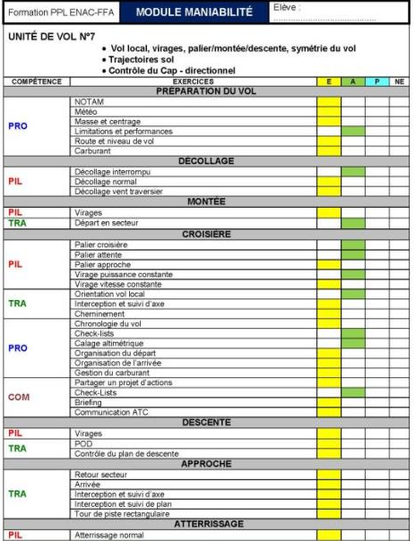
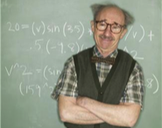
Une formation au vol par compétenceS
STRUCTURE DE LA FORMATION
PIL
TRA
CO…
PRO
COM
PILOTAGE
TRAJECTOIRES
CONNAISSANCES
PROCÉDURES
COMMUNICATION
.........
Tu promets qu’on s’en reparle ?
Y’a aussi tout le texte, et les cases…
Le guide d’évaluation PPL(A) à l’intention de l’instructeur définit les critères d’évaluation
Notes:
Clin d’œil dans le titre pour inciter à la préparation

Slide 13
Une chronologie classique du vol
STRUCTURE DE LA FORMATION
Préparation
Départ en secteur
Retour au bercail !
L’acquisition des compétences est progressive
Elle se fera au travers de l’exécution d’exercices (items) :
adaptés à la leçon
spécifiques à la phase du vol et au module.
La décomposition de chaque phase chronologique en items, leur « marquage » (progression « type » + progression « élève ») sont fort utiles pour préparer, effectuer et débriefer la séance de vol .
Faut qu’on y revienne aussi, et les cases jaunes, et les vertes ?
Notes:
Clin d’œil dans le titre pour inciter à la préparation

Slide 14
Des marqueurs de la progression
STRUCTURE DE LA FORMATION
item à l’étude
item en acquisition item en perfectionnement
(ou probation*)
E
A
P
Evidemment, la durée de l’étude, de l’acquisition et du perfectionnement de l’item sera variable suivant sa difficulté et qui plus est dans un environnement complexe.
L’étude, l’acquisition et le perfectionnement (probation*) peuvent requérir plusieurs séances de vol.
X
Oui, oui, on en reparlera ...
* Mise à l’épreuve des acquis dans un environnement ≠ ou + contraint
Notes:
Clin d’œil dans le titre pour inciter à la préparation

Slide 15
Chronologie de formation
Des marqueurs de la progression « type »
E
Etude
Les exercices et les comportements sont expliqués puis montrés : leur compréhension et leur restitution sont encore en dessous du niveau de compétences attendu
A
Acquisition
La compréhension et la restitution des exercices (compétences techniques) et les comportements (compétences non techniques) sont au niveau attendu
P
Perfectionnement (Probation)
Les compétences acquises sont mises à l’épreuve (probation).
L’élève prouve qu’il est capable de réaliser les exercices et d’avoir des comportements adaptés, donc d’utiliser les compétences « acquises » dans un environnement différent et plus contraint (par exemple en situation de vol dégradée ou inconnue/non vécue auparavant ou par conditions météo marginales ou trafic intense).
C’est une période de consolidation des compétences « acquises » (mûrissement).
L’élève est « autonome » dans ses décisions et « robuste » (résistant aux perturbations).
Il commence à capitaliser de l’expérience !
Notes:
Clin d’œil dans le titre pour inciter à la préparation

Slide 16
Articulation de la formation au vol
SYNTHÈSE
Contenu de la leçon tiré du Guide de l’instructeur
qui définit et décrit en détail les exercices (pédago, mise en ouvre)
Les items spécifiques à chacune des 7 phases chronologiques et au module sont répertoriés ici
Les compétences travaillées lors des séances de vol sont répertoriées par groupe d’items
La progression « type » définie dans le Livret de progression est « balisée » dans ces colonnes par des marqueurs de couleur
Notes:
Clin d’œil dans le titre pour inciter à la préparation

Slide 17

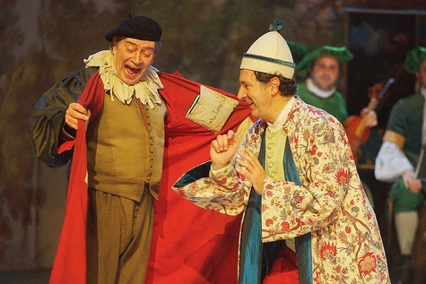
A l’Ouest, rien de nouveau, ou presque...
COMPÉTENCES
Baser la formation au vol sur les compétences n’est-ce point comme... « ...faire de la prose ? »
Notes:
Clin d’œil dans le titre pour inciter à la préparation

Slide 18
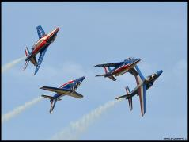
QUELLES COMPÉTENCES ?
Habileté ?
Dextérité ?
Rapidité ?
COMPÉTENCES
Une expression possible de la COMPÉTENCE !
Faculté du pilote à mettre en œuvre :
des connaissances(*)
des méthodes
et à adapter certains comportements dans des situations nouvelles et diversifiées.
(*) Les connaissances sont définies dans :
le Manuel de Formation Théorique au PPL(A)
(en cours de rédaction)
le Manuel de Formation pratique au PPL(A)
(cliquer ici)
Notes:
Clin d’œil dans le titre pour inciter à la préparation

Slide 19
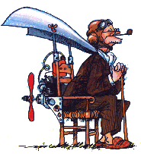
Une formation au vol par compétences
COMPÉTENCES
Cette notion de compétences du pilote est donc le fruit de l’application :
Des connaissances
Des méthodes (aspects techniques)
Des comportements, dans des situations nouvelles et diversifiées (aspects non techniques).
Connaissances
Méthodes
Comportements
Moi qui croyait qu’on pilotait avec les fesses !
Le guide d’évaluation PPL(A) à l’intention de l’instructeur fournit divers critères d’évaluation des compétences
Notes:
Clin d’œil dans le titre pour inciter à la préparation

Slide 20
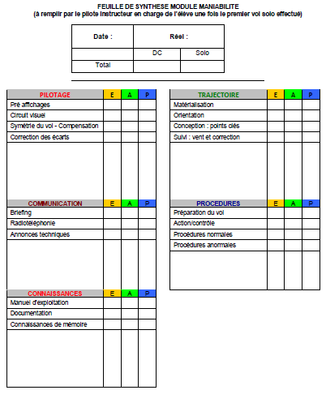
Une formation au vol par compétences
COMPÉTENCES
La compétence technique Connaissances
est « marquée » dans la
feuille de synthèse du module
ainsi qu’au verso de la
Fiche de description de la leçon.
Notes:
Clin d’œil dans le titre pour inciter à la préparation

Slide 21
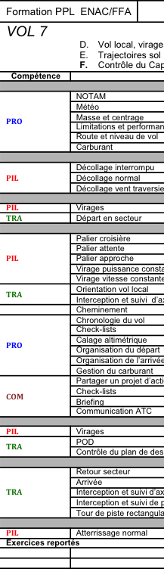
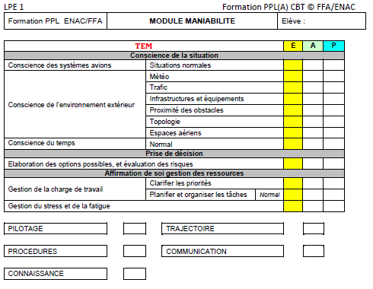
COMPÉTENCES
ANALYSE DU VERSO DE LA PAGE RELATIVE AU VOL N°7
Compétences Non Techniques
CompétencesTechniques
Des marqueurs de la progression
Notes:
Clin d’œil dans le titre pour inciter à la préparation

Slide 22
COMPÉTENCES
Techniques | Non Techniques
TEM
Threat and Error Management
Pilotage
Procédures
Gestion des ressources
Trajectoire
Conscience de la situation
Connaissances
Prise de décision
Communication
Affirmation de soi
On les reprendra une à une ? ? ? (cf. Guide d’évaluation PPL(A) à l’intention de l’instructeur )

Slide 23
Le programme de formation au vol
Les éléments du programme sont répartis sur 3 modules :
Module Maniabilité (1-MNA)
Module Navigation (2-NAV)
Module Perfectionnement (3-PERF)

Slide 24
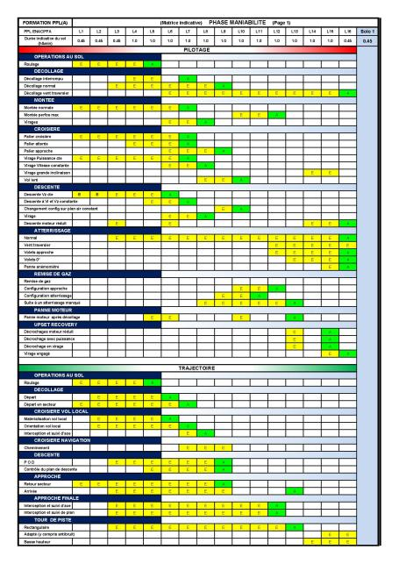
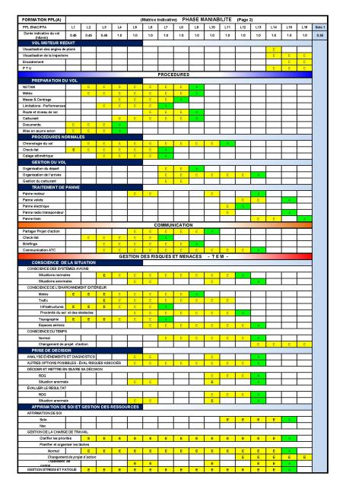
Trois modules = trois « matrices »
1. MNA

Slide 25
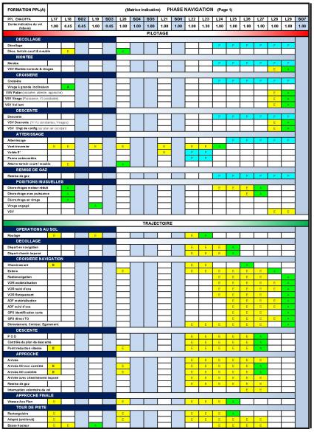
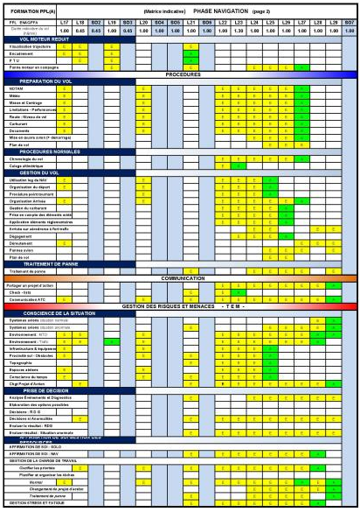
Trois modules = trois « matrices »
2. NAV

Slide 26
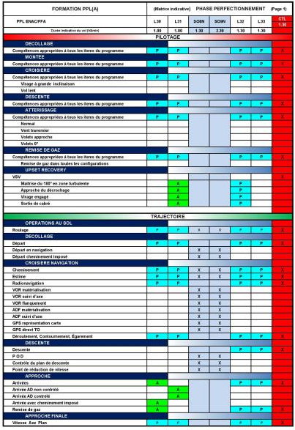
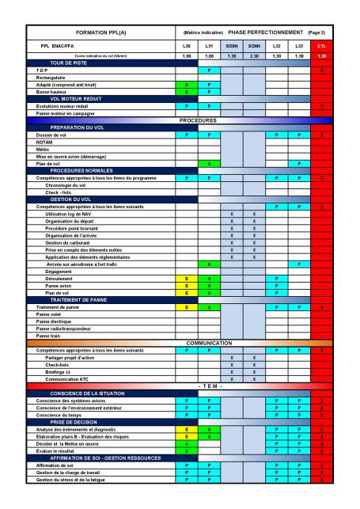
Trois modules = trois « matrices »
3. PERF

Slide 27
Trois modules et une même structure
+
Leçon 7 =
+

Slide 28
Trois modules et une même structure
Découpage du contenu proposé de la leçon
Etude « type » (en jaune) planifiée sur X séances de vol mais pouvant l’être différemment puis
Acquisition « type » (en vert) planifiée dès confirmation de la compréhension et de la restitution
Vol Solo (en bleu)

Slide 29
A chacun son rythme !
La durée de l’étude sera adaptée à la progression de l’élève.
L’acquisition pourra intervenir plus tôt…
ou plus tard...
Le nombre et la durée des séances de vol nécessaires pour chaque leçon seront adaptés à l’élève.
Le solo n’interviendra que :
lorsque les compétences seront acquises (marqueurs en « vert » tous cochés)
et que les conditions de réalisation des vols en solo seront adaptées (favorables).

Slide 30
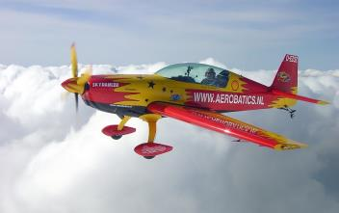
LES COMPÉTENCES TECHNIQUES EN QUELQUES MOTS
PILOTAGE
Piloter et contrôler les paramètres primaires de l’avion (cap, vitesse, altitude, vario) en utilisant des pré affichages.

Slide 31
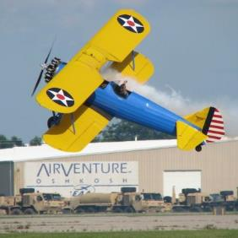
LES COMPÉTENCES TECHNIQUES EN QUELQUES MOTS
TRAJECTOIRE
Concevoir, matérialiser, et suivre au travers de points clés une trajectoire

Slide 32
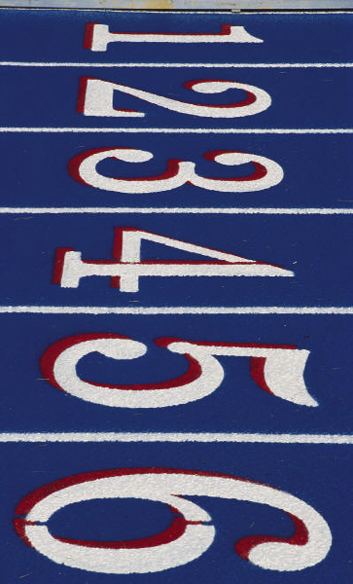
LES COMPÉTENCES TECHNIQUES EN QUELQUES MOTS
PROCÉDURES
Appliquer l’ensemble
des procédures en vigueur
pour la préparation et la conduite du vol

Slide 33

LES COMPÉTENCES TECHNIQUES EN QUELQUES MOTS
CONNAISSANCES
Ensemble de savoirs nécessaires
à la réalisation du vol

Slide 34
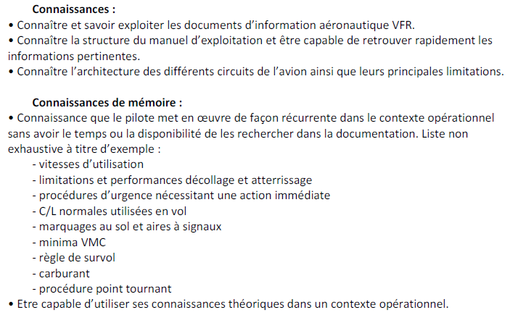
LES COMPÉTENCES TECHNIQUES EN QUELQUES MOTS
CONNAISSANCES
Ensemble de savoirs nécessaires
à la réalisation du vol

Slide 35

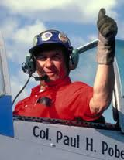
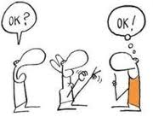
LES COMPÉTENCES TECHNIQUES EN QUELQUES MOTS
COMMUNICATION
Comprendre, ET
se faire comprendre des autres
sans ambiguïté

Slide 36
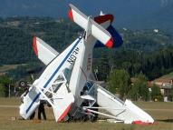

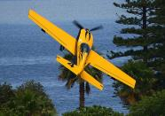
LES COMPETENCES NON TECHNIQUES
T E M*
Gestion de la menace et de l’erreur
Identifier les menaces,
les erreurs et les risques associés
au cours du vol.
Développer une stratégie permettant de les éviter et de les maîtriser
*Threat and Error Management

Slide 37


STRATEGIE PERMETTANT
DE MAITRISER LE RISQUE
LES ÉLÉMENTS DE MAITRISE
Conscience de la situation
Prise de décision
Coopération et leadership
Gestion de la charge de travail

Slide 38
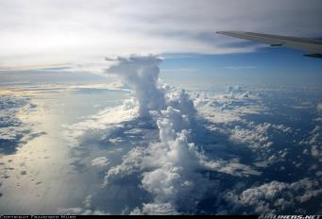
STRATEGIE PERMETTANT DE MAITRISER LE RISQUE
CONSCIENCE DE LA SITUATION :
Appliquer sa vigilance sur l’environnement interne et externe à l’avion,
Conscience du temps encore disponible ! (temps chronologique).

Slide 39

STRATEGIE PERMETTANT
DE MAITRISER LE RISQUE
PRISE DE DÉCISION :
Identifier un « problème »,
Élaborer les options,
Les évaluer,
Choisir un projet d’action
(i.e. l’option qui convient),
Le mettre en œuvre (i.e. se préparer),
Le suivre (i.e. réaliser le projet), et éventuellement
L’adapter

Slide 40
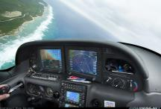
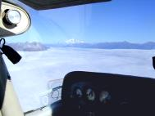
STRATEGIE PERMETTANT
DE MAITRISER LE RISQUE
COOPÉRATION ET LEADERSHIP
Prendre et assumer
ses responsabilités

Slide 41


STRATEGIE PERMETTANT
DE MAITRISER LE RISQUE
GESTION DE LA CHARGE DE TRAVAIL
Clarifier les priorités.
Planifier et organiser les tâches en fonction des ressources et de la situation.
Gérer les interruptions.

Slide 42

EXAMEN Leçon 7
Il faut vraiment faire tout ça ?
Notes:
Clin d’œil dans le titre pour inciter à la préparation

Slide 43
EXAMEN Leçon 7
Vol local, virages, palier/montée/descente, symétrie du vol
C’est l’objectif pédagogique principal de la séance (qui doit être conduit conformément au guide de l’instructeur VFR leçon 9).
Trajectoires sol
C’est l’objectif secondaire de la séance, qui doit être conduit conformément au guide de l’instructeur VFR, leçons 10 & 11 (en fonction du temps restant ou des séances consacrées au vol 7).
Organisation départ et arrivée
Le départ est un item qui doit être acquis à cette séance, et l’organisation de l’arrivée est progressivement déléguée à l’élève).
Notes:
Clin d’œil dans le titre pour inciter à la préparation

Slide 44

EXAMEN leçon 7
NOTAMS :
L’élève collecte et analyse les notams. L’instructeur corrige ….
MÉTÉO :
L’élève sélectionne les informations météo pertinentes, les compare avec la situation visible et intègre les évolutions prévues sur le parcours…
MASSE ET CENTRAGE :
L’élève détermine si, avec le chargement du jour, un calcul est nécessaire.
LIMITATIONS ET PERFORMANCE :
L’instructeur vérifie que son élève est capable de déterminer les performances de son avion aux conditions du jour et en fonction des pistes utilisées. Le FI inculque la notion de marges raisonnables …
ROUTE ET NIVEAU DE VOL :
L’élève précise, sous contrôle de son instructeur, les routes et altitudes de départ et de retour, en fonction des conditions du jour et des espaces.
CARBURANT :
L’élève calcule et vérifie la quantité minimale nécessaire pour le vol.
Notes:
Clin d’œil dans le titre pour inciter à la préparation

Slide 45

EXAMEN leçon 7
PHASE DÉCOLLAGE
DÉCOLLAGE INTERROMPU :
L’instructeur guide son élève pour effectuer un arrêt décollage.
Cet exercice précède naturellement le décollage normal au cas où une condition essentielle ne serait pas rempli pour la poursuite de l’item.
DÉCOLLAGE NORMAL :
Poursuite de l’objectif pédagogique de la leçon 4 en vue de l’acquisition qui interviendra dans les leçons suivantes.
DÉCOLLAGE VENT TRAVERSIER :
Le cas échéant et en fonction des conditions du jour.
Doit de toutes façons de ne pas être oublier avant la fin de la formation.
Notes:
Clin d’œil dans le titre pour inciter à la préparation

Slide 46

EXAMEN leçon 7
VIRAGES EN MONTÉE :
L’instructeur réalise l’objectif pédagogique principal de la séance qui doit être conduit conformément au « Guide de l’Instructeur » (leçon n°9).
DÉPART EN SECTEUR :
L’instructeur vérifie que l’élève élabore, et contrôle, de manière autonome, la trajectoire pour rejoindre le secteur de travail.
Le départ est un item qui doit être acquis à cette
séance et l’organisation de l’arrivée est progressivement déléguée à l’élève
Notes:
Clin d’œil dans le titre pour inciter à la préparation

Slide 47

EXAMEN leçon 7
PALIERS CROISIÈRE ET PALIERS ATTENTE :
L’instructeur vérifie l’autonomie de l’élève.
VIRAGES A PUISSANCE CONSTANTE – ORIENTATION, CHECK, CALAGES :
L’instructeur vérifie l’autonomie de l’élève en fin de séance.
Objectif secondaire de la séance d’étude
Interception et cheminement
Chronologie : L’instructeur guide son élève pour le séquencement des actions vitales et de gestion d’un vol (changement de réservoir, sécurités…
Partager un projet d’action : l’instructeur demande à son élève d’exprimer son projet d’action sous forme de briefing…
Communication ATC : Guidage instructeur partie sol
Notes:
Clin d’œil dans le titre pour inciter à la préparation

Slide 48

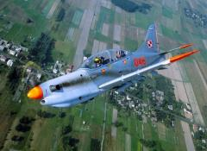
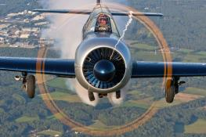
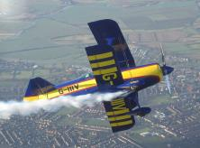
EXAMEN leçon 7
VIRAGES - POINT ORIGINE - CONTRÔLE PLAN DE DESCENTE L’instructeur réalise l’objectif principal de la séance, c’est-à-dire :
L’étude des virages en descente
L’estimation et la réalisation du POD et
Le contrôle du plan guidé et commenté par l’instructeur.
Notes:
Clin d’œil dans le titre pour inciter à la préparation

Slide 49

EXAMEN leçon 7
Retour secteur :
L’instructeur vérifie que son élève détermine un point d’intégration dans le circuit. Il s’assure que
son élève est conscient de la proximité éventuelle des autres trafics
Organisation de l’arrivée :
L’instructeur guide son élève dans l’exécution des procédures avant descente et approche
Arrivée :
L’instructeur montre à son élève comment modifier le cas échéant sa trajectoire d’arrivée en fonction des trafics.
Interception et suivi d’axe :
L’instructeur guide son élève et lui demande d’identifier les écarts et de donner une suggestion de correction.
Interception et suivi de plan : l’instructeur demande à son élève d’identifier un écart et de donner une suggestion
de correction.
Notes:
Clin d’œil dans le titre pour inciter à la préparation

Slide 50
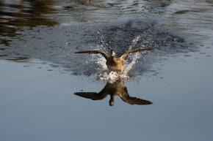
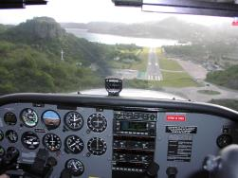
EXAMEN leçon 7
Atterrissage normal :
L’instructeur poursuit son commentaire de l’atterrissage, il fait noter à l’élève que tout changement de positionnement dans l’avion pendant la phase d’atterrissage se traduit par un changement de perception de l’assiette.
Notes:
Clin d’œil dans le titre pour inciter à la préparation

Slide 51
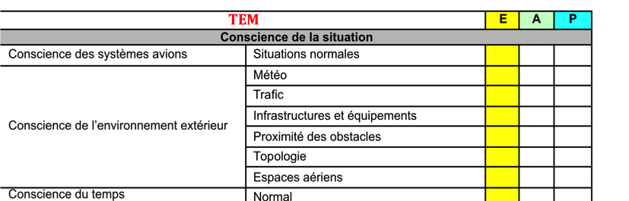
EXAMEN leçon 7
Conscience des systèmes : L’instructeur interroge son élève pour déterminer son niveau de conscience de l’état avion, et déclencher des réflexes de contrôle de l’état avion.
Conscience de l’environnement extérieur : L’instructeur contrôle que son élève prend en compte les dangers liés à l’environnement de l’aérodrome, et qu’il adapte sa conduite du roulage à ces éléments. L’instructeur s’assure que son élève détermine de manière autonome des trajectoires qui tiennent compte de la topologie du secteur.
Conscience du temps : L’instructeur montre qu’une action ou une procédure prend un certain temps, et qu’il faut savoir estimer le temps libre restant avant un point clé pour savoir si l’exécution d’une procédure est pertinente.
Notes:
Clin d’œil dans le titre pour inciter à la préparation

Slide 52
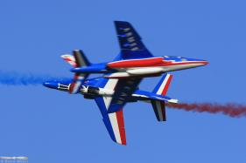
EXAMEN leçon 7
Prise de décision :
L’instructeur montre, le cas échéant, comment choisir une trajectoire de départ ou d’intégration modifiée en fonction des trafics et commente le niveau de risque des différentes options.
Notes:
Clin d’œil dans le titre pour inciter à la préparation

Slide 53
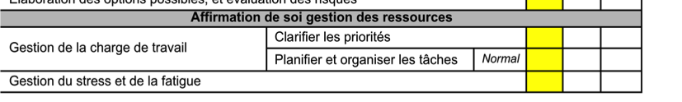
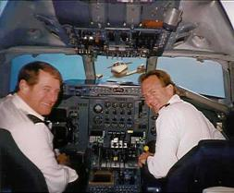
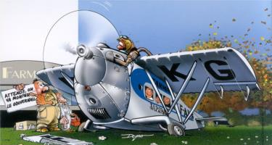
EXAMEN leçon 7
Affirmation de soi et gestion des ressources :
L’instructeur demande à son élève de planifier des tâches simples et d’organiser leur exécution en donnant un ordre de priorité .
Il montre que, dans certaines situations, les tâches chronophages peuvent être réduites si elles ne sont pas vitales
(briefing allégé par exemple).
Notes:
Clin d’œil dans le titre pour inciter à la préparation

Slide 54
BRIEFING DU VOL
Description incluant toutes les phases du vol :
dans l’ordre chronologique
par compétence et
par item (exercice) spécifique à la phase et au module.
Au départ en vol l’élève saura :
Quelles compétences « nouvelles » vont être travaillées ?
Quelles compétences « anciennes » sont impliquées dans la « restitution » de l’item (exercice) ? et le cas échéant :
A quel stade de la progression en est-on ? Etude, Acquisition, Perfectionnement (probation)
Notes:
Clin d’œil dans le titre pour inciter à la préparation

Slide 55
PENDANT LE VOL
Observation par l’instructeur de la restitution de compétences
(faculté du pilote à mettre en œuvre des connaissances, des méthodes et à adapter certains comportements dans des situations nouvelles et diversifiées)
Apports de l’instructeur en vol via le C B T
Mise en œuvre de connaissances
Mise en œuvre de méthodes
Adaptation de comportements
Notes:
Clin d’œil dans le titre pour inciter à la préparation

Slide 56
DEBRIEFING DU VOL
Ecoute de l’élève sur :
Sa perception de la séance de vol ou plus globalement de la leçon
Sa perception de l’évolution de son niveau de compétences
Les difficultés qu’il a lui-même identifiées
Intervention de l’instructeur sur :
Les éléments ci-dessus rapportés par l’élève.
Les éléments qu’il a lui même identifiés.
Formulation en termes de compétences
TECH et NOTECH
Le guide d’évaluation PPL(A) à l’intention de l’instructeur fournit divers critères d’évaluation des compétences
Adaptation d’une stratégie personnalisée pour une évolution positive lors des prochaines séances/leçons.
Notes:
Clin d’œil dans le titre pour inciter à la préparation

Slide 57
DEBRIEFING DU VOL
Vérification de la réalisation de l’item,
coché d’une croix en Non exécuté (NE) si nécessaire.
Il n’y a pas lieu de cocher les items réalisés au bon niveau
Certaines acquisitions peuvent intervenir de façon anticipée. Elles seront alors cochées comme telles dans la colonne correspondante.
Réalisation des items Non exécutés (de la leçon précédente), et
report à une leçon ultérieure d’items Non exécutés ce jour
Notes:
Clin d’œil dans le titre pour inciter à la préparation

Slide 58
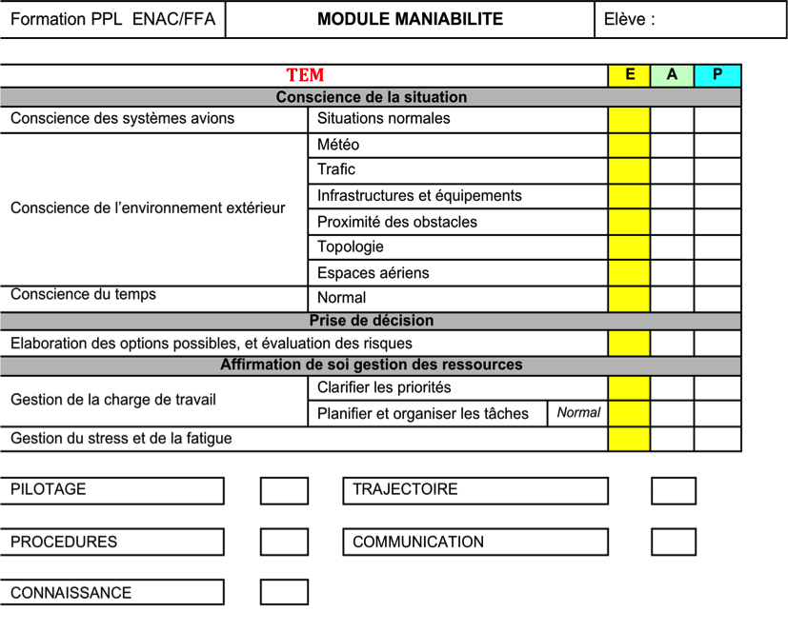
DEBRIEFING DU VOL
Compétence(s) technique(s) éventuellement jugée(s) défaillante(s) par l’instructeur
(case cochée = niveau attendu non atteint)
Ajouter un bloc avec case à cocher pour que l’instructeur puisse signaler qu’une ou plusieurs compétences non techniques sont défaillantes.
Celles-ci feront l’objet d’un commentaire pertinent dans le cadre blanc situé en bas de la page
Le cadre blanc situé en bas de page sera renseigné par l’instructeur qui fera un commentaire pertinent à propos des compétences techniques dont la case a été cochée
Les pavés reprenant les durées de vol et éléments statistiques ne seront notés que s’ils ne font pas double emploi avec d’autres enregistrements au sein de l’ATO.
Notes:
Clin d’œil dans le titre pour inciter à la préparation

Slide 59
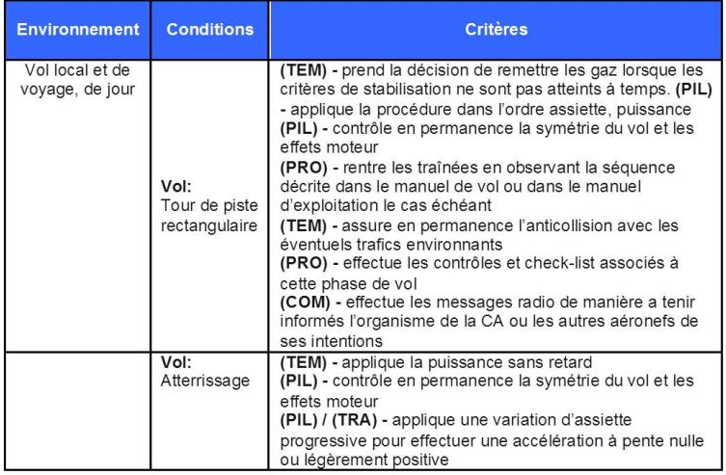
AIDE AU DEBRIEFING
GUIDE D’EVALUATION A L’ATTENTION DE L’INSTRUCTEUR
Critères par phases chronologiques de vol
Ex :REMISE DE GAZ
Pour chaque phase chronologique du vol, ces critères permettent d’identifier les éléments observables pour l’évaluation des compétences concernées
Notes:
Clin d’œil dans le titre pour inciter à la préparation

Slide 60
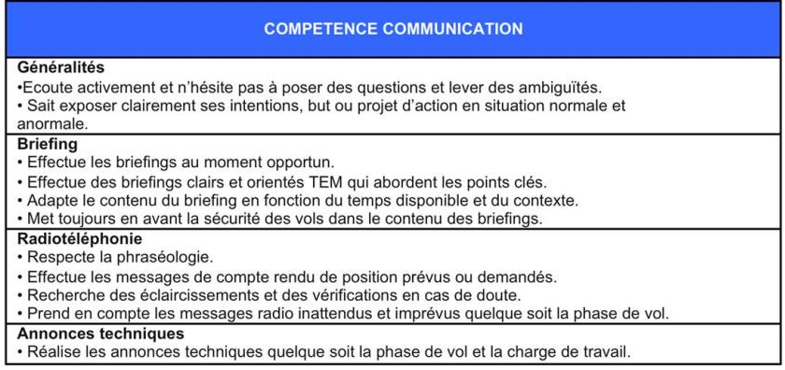
AIDE AU DEBRIEFING
GUIDE D’EVALUATION A L’ATTENTION DE L’INSTRUCTEUR
Critères par compétences
Ex :COMMUNICATIONS
Pour chaque compétence ces critères permettent d’identifier les éléments observables pour l’évaluation
Notes:
Clin d’œil dans le titre pour inciter à la préparation

Slide 61
LOGIQUE DE RÉALISATION
D’UNE SÉANCE EN VOL
STRUCTURE ET CBT
Analyse des tâches
⇓
Compétences
Niveau « d’expertise »
⇓
Objectifs généraux
Objectifs – Phases - Compétences
⇓
Exercices
⇓
MATRICE
⇓
Livret de progression
⇒ A ⇒ Guide d’évaluation
Notes:
Clin d’œil dans le titre pour inciter à la préparation

Slide 62
Utilisation des marqueurs
FORMATION COMPÉTENCES
Marqueur de couleur non coché si la progression des compétences de l’élève est conforme à la progression « type »
E
A
P
NE
X
X
X
X
Marqueur coché dans la colonne :
E si l’item/exercice est étudié lors de la leçon/vol plus tôt que prévu dans la progression « type » et
si la restitution/ compréhension sont satisfaisantes
E pour un item noté A dans la progression « type » pour lequel ce niveau attendu de restitution de la compétence n’a pas été atteint
A ou P si le niveau de restitution de la compétence est atteint lors de la leçon/vol alors que la progression « type » ne le prévoyait pas
A si le niveau de compétences attendu P n’a pas été atteint
NE si l’exercice n’a pas été effectué: il est alors reporté
Notes:
Clin d’œil dans le titre pour inciter à la préparation

Slide 63
FORMATION COMPÉTENCES
« Ventilation » des compétences
  Module MNA
    Pilotage, Trajectoire, Procédure, Gestion de la charge de travail
  Module NAV
    Gestion de la charge de travail, Conscience de la situation, prise de décision
  Module PERF
    Leadership, communication
    ⇒ Situation nouvelle
Notes:
Clin d’œil dans le titre pour inciter à la préparation

Slide 64
CHRONOLOGIE
D’UNE SEANCE DE VOL
UTILISATION COMPÉTENCES
Briefing :
- Présenter les objectifs de la séance et,
- Compétences ou stratégies requises (points clés)
Séance proprement dite :
- Analyser les performances de l’élève
- Orienter les interventions de l’instructeur
- Adapter les exercices (charge de travail…)
Débriefing :
Elève ⇒ Analyser lui-même son vol
Instructeur ⇒
- Positionner l’élève par rapport au référentiel
- Débriefer la séance dans sa globalité
- Faire ressortir les points forts et les axes de travail
Notes:
Clin d’œil dans le titre pour inciter à la préparation

Slide 65
TEM : Outil de transmission d’expérience – Airmanship(*)
TRANSMETTRE L’EXPÉRIENCE
  Analyser une situation
    Anticipation et enseignement
      Au briefing : aide son élève pour anticiper une situation (identifier les « menaces ») et mettre en place une stratégie.
      Au débriefing : retour sur les options choisies en vol
  Gérer une erreur
    Détection et correction – sortir d’une vision négative
      Aide son élève dans l’analyse de la gravité de l’erreur
      Aide son élève à la mise en place de protections (barrières)
      Au débriefing : retour sur la gestion de l’erreur par l’élève
  Traiter une situation anormale
    Identifier et corriger
      Valoriser l’affirmation de soi, le leadership, la prise de décision.
      Au débriefing : retour sur le « comportement (*) » observé et attendu
  (*) traduction possible : qualités intrinsèques et comportementales de l’aviateur
Notes:
Clin d’œil dans le titre pour inciter à la préparation

